Slide 1
Международные соревнования на Кубок Губернатора Югры по гребле на обласах в рамках праздника Вит хон хатл
3-6 июля 2015 года
Община КМНС «Остяко-Вогульск»
Ханты-Мансийский район

Slide 2
Регламент мероприятия
Место проведения, дата | Мероприятия | Время
г.Ханты-Мансийск, 3-4 июля Община КМНС «Остяко-Вогульск», 4 июля | Заезд участников соревнований. Традиционный обряд ханты и манси жертвоприношения оленя Экскурсионные программы для гостей и участников Культурная программа | 09:00-18:00 10:00-15:00 15:00-18:00 18:00-22:00
Река Ковенская, Ханты-Мансийский район, 5 июля | Традиционный обряд приношения водному духу Вит хону Торжественное открытие Гребля на обласах, одиночные гонки и масс-старты Мастер-класс старинных обрядов Мастер-класс национальной кухни Гребля на обласах, двойки и тройки Традиционные финно-угорские игры, борьба нюл-тахли Награждение и торжественное закрытие соревнований Культурная программа | 10:00-10:30 10:30-11:00 11:00-15:00 12:00-14:00 12:00-17:00 15:00-18:00 16:00-18:00 18:30-19:00 20:00-22:00
г.Ханты-Мансийск, 6 июля | Отъезд участников | 09:00-18:00

Slide 3
Notes:
Схема места проведения соревнований

Slide 4
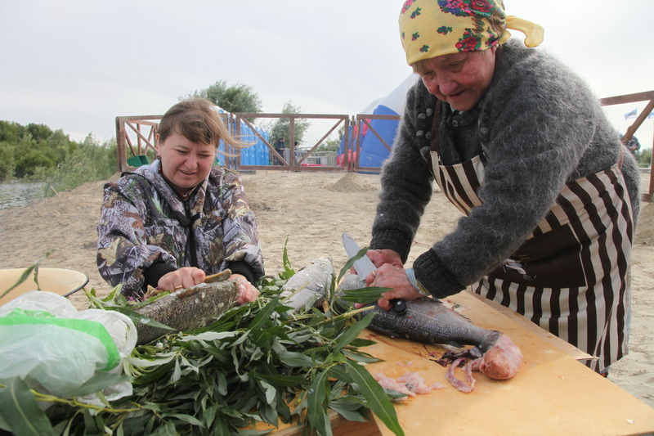
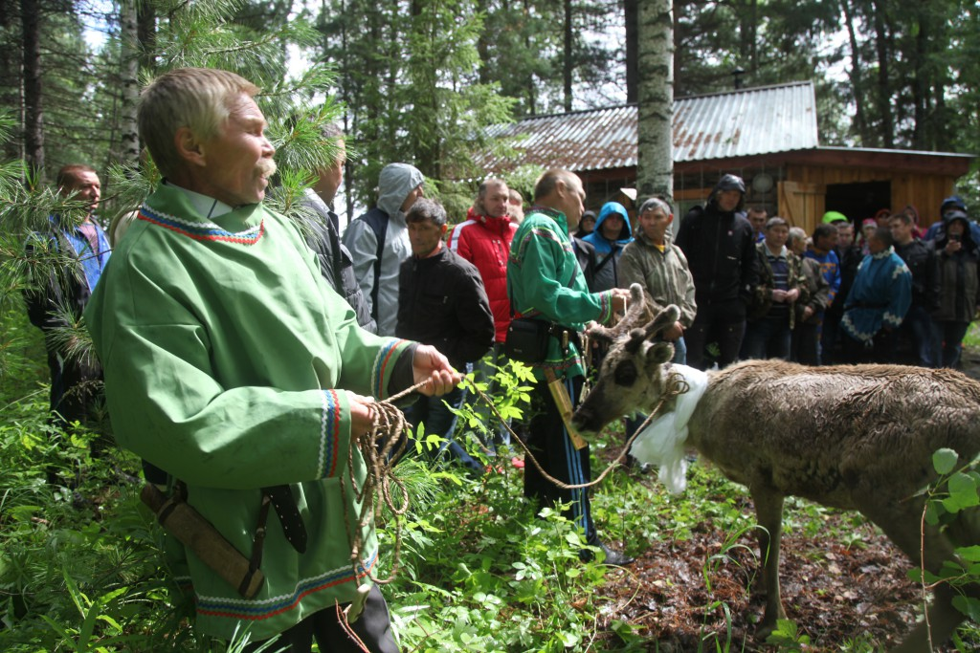
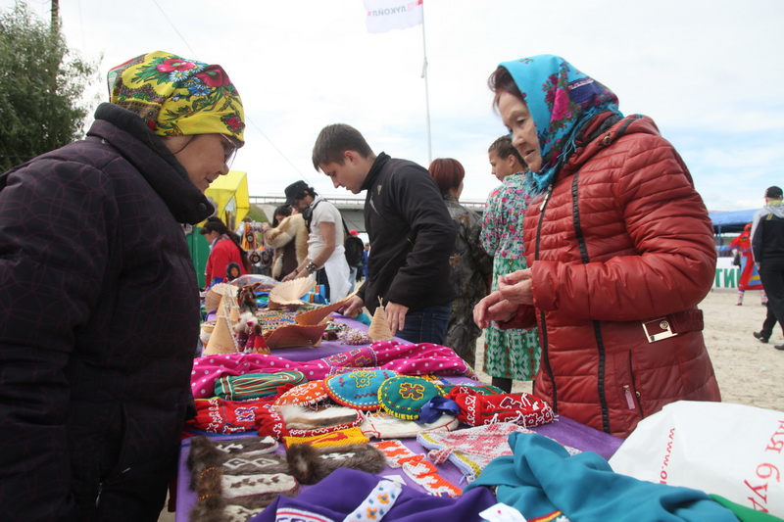
Notes:
В первый день праздника проводится обрядовая часть. Старейшины приносят в жертву оленя. После чего его разделывают и угощают всех гостей праздника. Остатки оленя оставляют для задабривания и приношения водному духу Вит хону на следующий день.
Ежегодно праздник посещает Губернатор ХМАО-Югры и другие руководители муниципалитетов округа и департаментов.

Slide 5
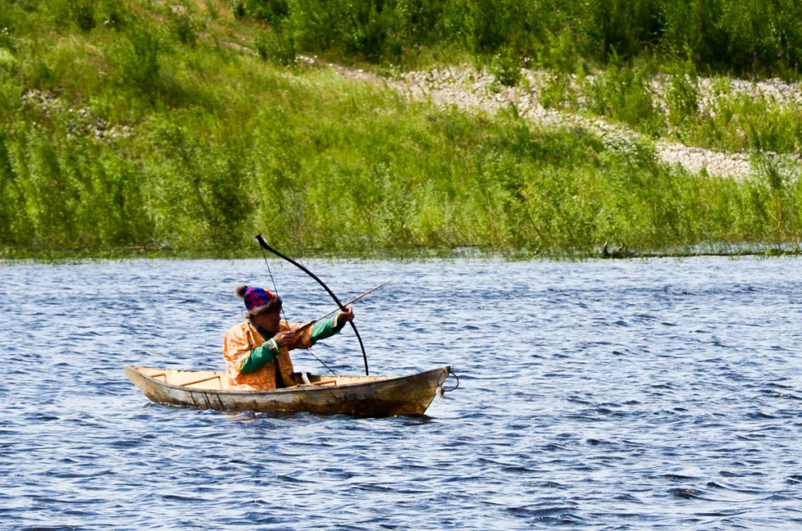
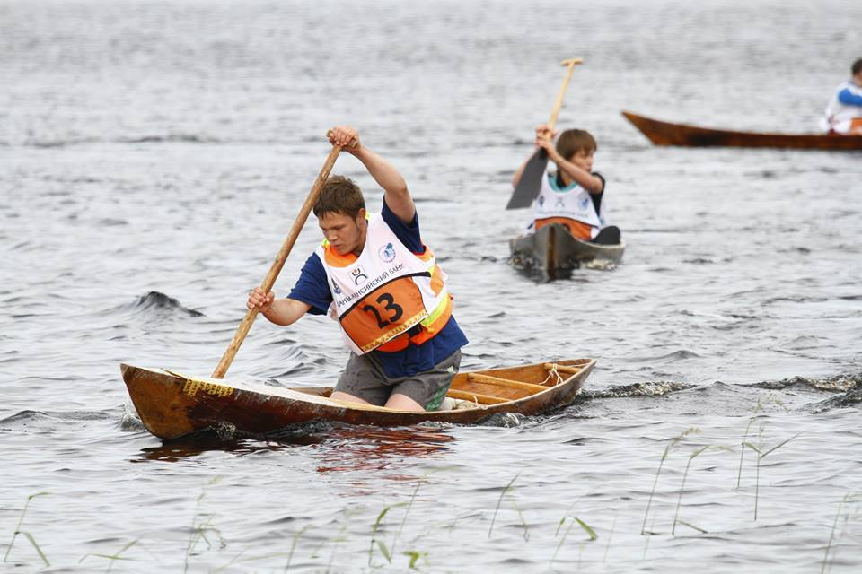
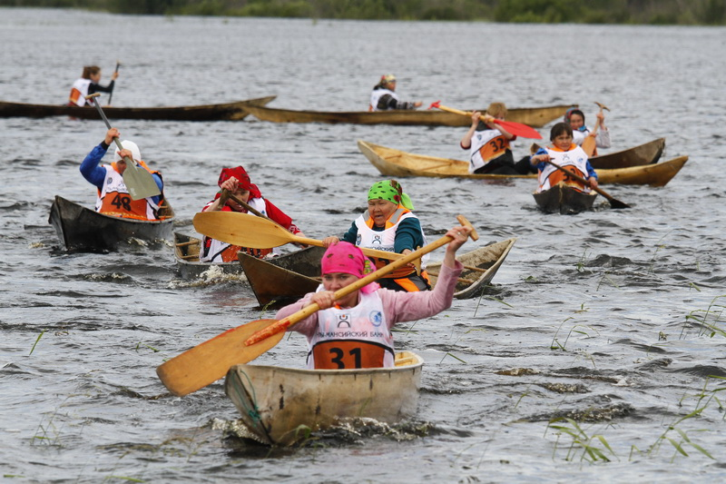
Notes:
Во второй день проходит обряд приношения водному духу Вит хону и праздничные мероприятия, в том числе традиционные игры, борьба и соревнования по гребле на обласах.

Slide 6
Notes:
Праздник проходит в районе родовых угодий общины коренных малочисленных народов Севера «Остяко-Вогульск»

Slide 7
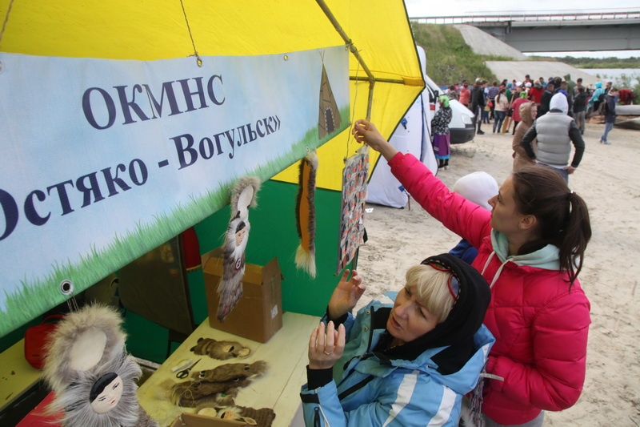
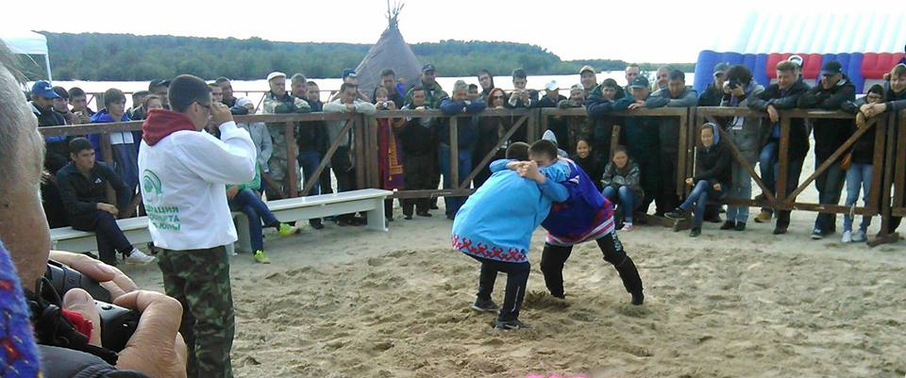
Notes:
На празднике выступают коллективы из числа ханты и манси, проводится турнир по традиционной борьбе нюл-тахли, организовываются различные ярмарки и торговля дикоросами и изделиями народного творчества КМНС.

Slide 8
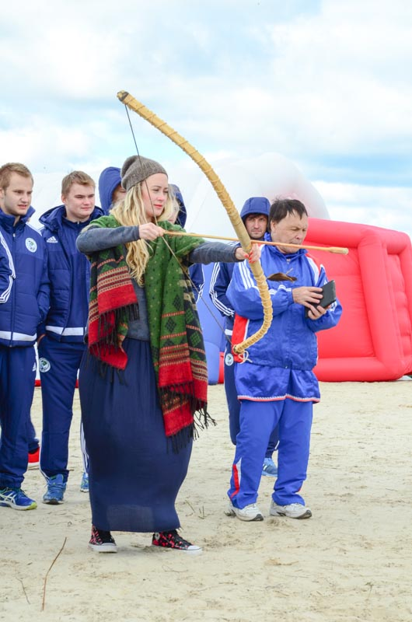
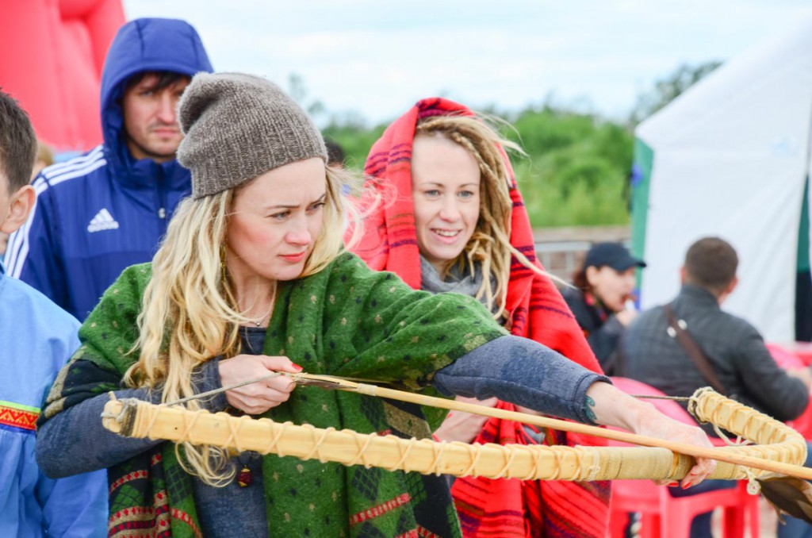
Notes:
На площадке проведения праздника организовывают удобные места для просмотра соревнований, питьевой режим, угощения блюдами традиционной кухни аборигенов (уха, оленина различного приготовления, выпечка, ягоды и т.д.)

Slide 9
Notes:
Поддержать участников съезжаются зрители не только со всего Ханты-Мансийского округа, но и России. В 2015 году соревнования посетили участники VII Международного IT-форума с участием Стран Брикс и ШОС из 60 стран мира.

Slide 10
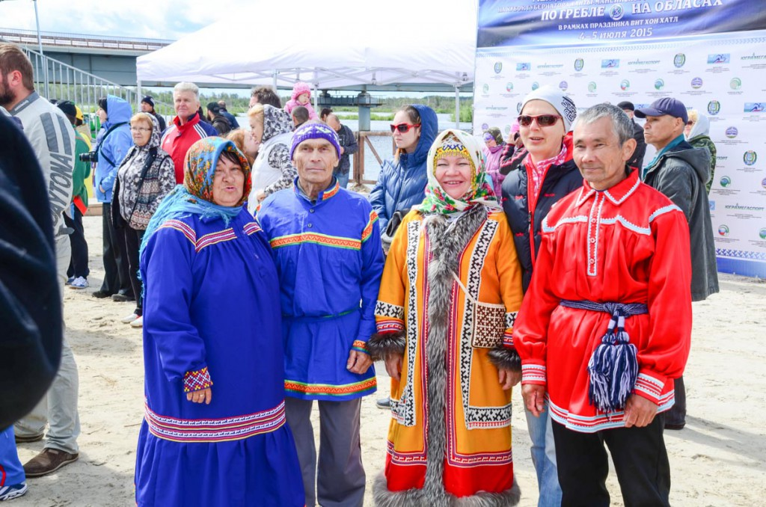
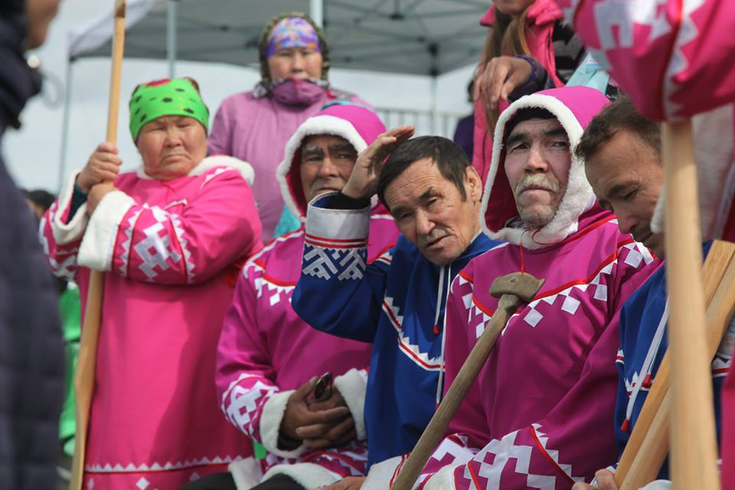
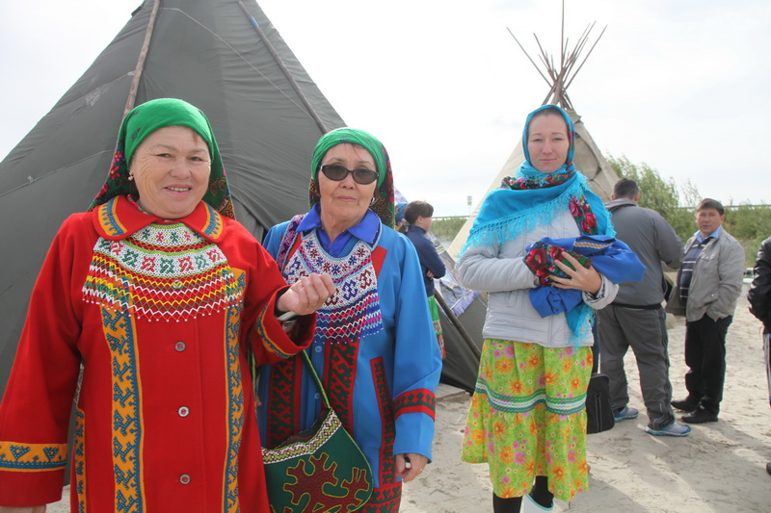
.
Notes:
Все коренные малочисленные жители Югры приезжают на праздник в традиционной одежде, что придаёт особый колорит мероприятию.

Slide 11
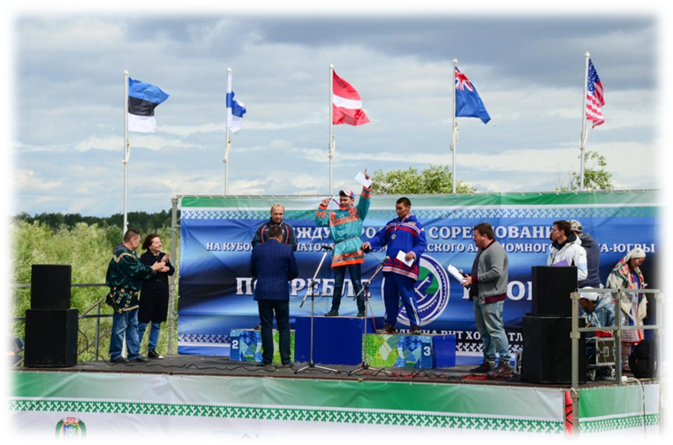
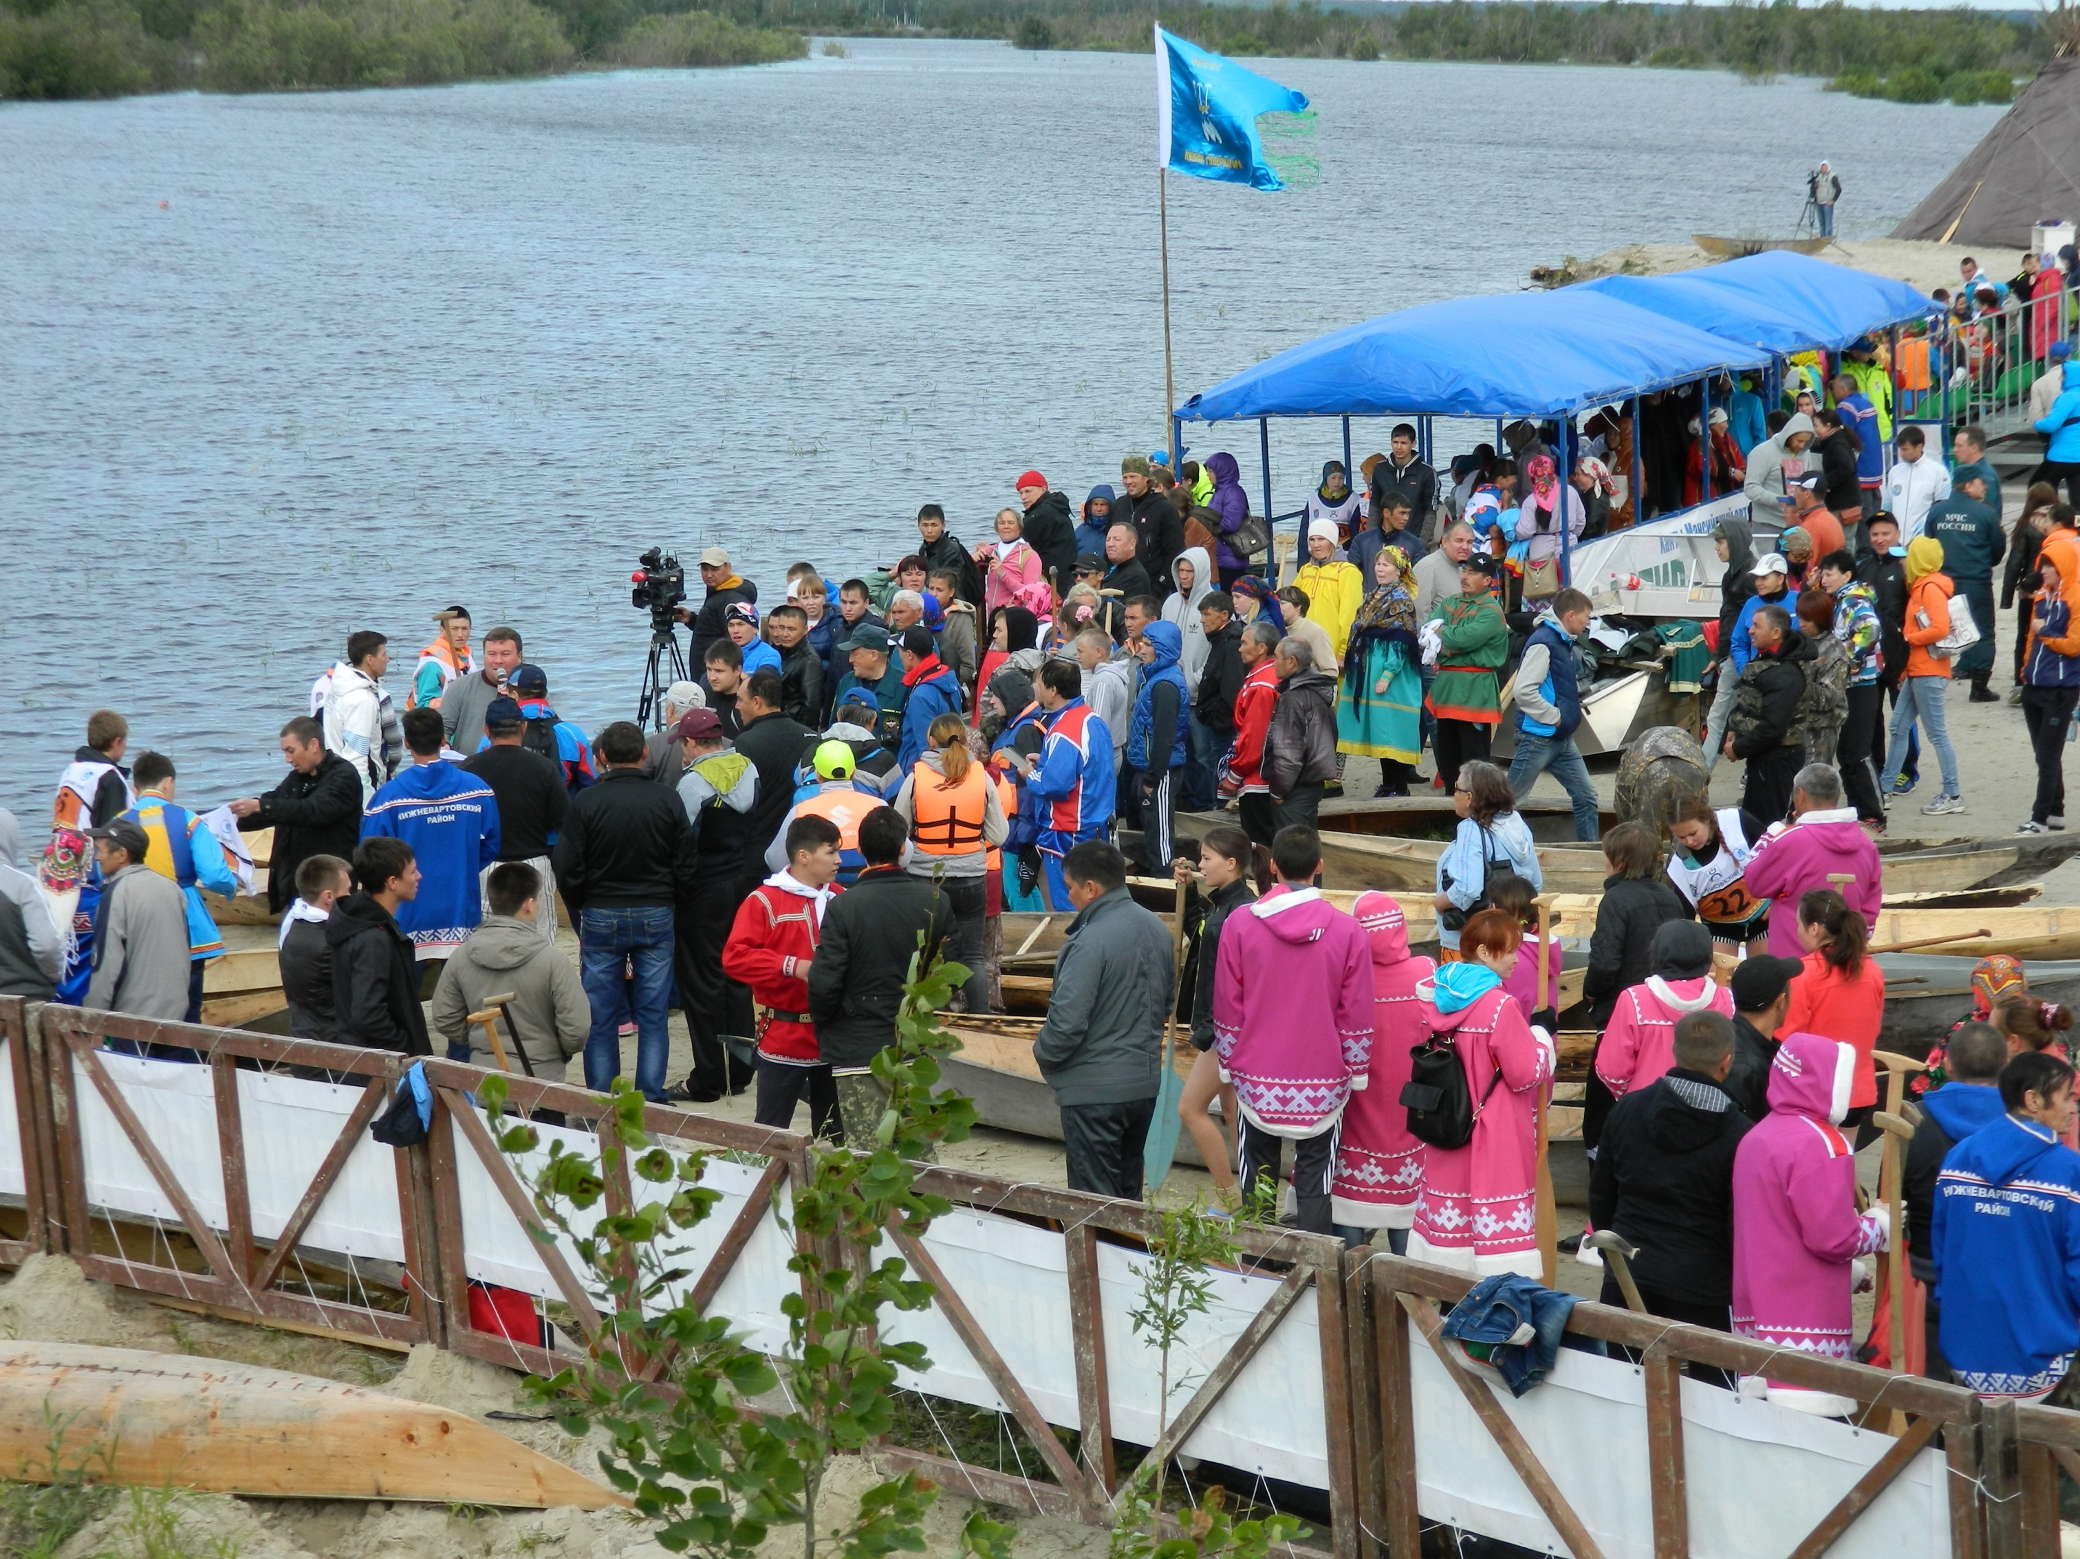
Notes:
Призовой фонд составляет 250 тысяч рублей. Дополнительно победители и призеры получают медали, дипломы и кубок соревнований. Спонсоры в этом году подарили победителям электростанции, бензопилы и другую технику, в том числе победители получили моторные катера.

Slide 12
Гонки на обласах стали проводить лишь недавно, вообще это был праздник поклонения водному духу Вит хону – одному из самых почитаемых в пантеоне мифологии хантов и манси. От покровительства этого духа зависело – будет ли год рыбным, не порвутся ли сети и не случится что-либо с рыбаком во время улова. Празднование представляет собой кормление в целях задабривания духа Вит хона. В настоящее время праздник несколько сильно изменился. В изначальной традиции все начиналось обрядом жертвоприношения животного, чью кровь люди на лодках доставляли в центр водоема и совершали кормление духа Вит хона, разливая круги на воде.
Сейчас проводятся гонки на обласах, это больше понятно широкой публике, но смысл праздника не теряется и символизирует связь человека с водоемами. Это традиционный праздник, неизменным атрибутом которого являются традиционные игры. Наша задача сохранить и возродить игровые традиции коренного населения округа. Буквально вчера мы устраивали лишь гонки на обласах, а уже сегодня усилиями ученых историков, фольклористов, культурологов нам удалось возродить этот праздник в аутентичном виде.
Администрация Ханты-Мансийского автономного округа – Югры разделяет ценностные ориентиры традиционной культуры коренного населения округа. В целях сохранения и развития традиционных игр народов Югры создана «Федерация этноспорта Югры», являющаяся региональным отделением Общероссийской общественной организации «Федерации традиционных игр и этноспорта России», ставящей перед собой задачу сохранения традиционных игр народов России. Это полностью отвечает мерам поддержки национальных культур и гармонизации межэтнических отношений.
Notes:
За 3 года усилиями «Федерации этноспорта Югры» количество участников выросло с 120 до 200 человек. Соревнования по гребле на обласах получили статус международного мероприятия и неуклонно растет интерес у соседних регионов и стран, где коренные народы ещё используют традиционные лодки каяки.
Количество зрителей в 2015 году составило свыше 1000 человек.
По факту это единственное в мире традиционное мероприятие, где проводятся соревнования на обласах (каяках).

